Slide 1
製造業関連支援施策
平成30年度補正予算
平成31年度当初予算・税制

Slide 2
「日本の少子高齢化・生産年齢人口の減少」
中小企業は、①経営者の高齢化、②人手不足、③人口減による弱い内需と過疎化、 の３つの大きな構造変化に直面。
0歳～14歳
15歳～64歳
65歳以上
2010年から2015年にかけては、15歳未満人口は約100万人減少、
15～64歳人口は約490万人減少、64歳以上人口は約450万人増加で、
15歳以上の人口としては、約45万人の減少であった。
(百万人)
(％)
130
120
110
100
90
80
70
60
50
40
30
20
10
0
生産年齢（15歳～64歳）人口割合（右目盛）
80
65歳以上人口
70
約290万人増加
60
50
40
15～64歳人口
約910万人減少
30
20
10
0～14歳人口
約380万人減少
0
2015 2030
1930 1955 1980 2005 2055^{（年)}
2030
資料：総務省統計局「国勢調査結果」「我が国の推計人口」「人口推計」、国立社会保障・人口問題研究所「日本の将来推計人口」(平成24年1月推計)
（注）1. 将来推計人口は、出生中位(死亡中位)推計による
2. 15歳以上人口に占める中小企業の従業者総数の割合は、2012年時点で29%、2014年時点で30%。2012年以前の従業者総数のデータはないが、会社の常用 雇用者数+個人事業所の従業者総数の合計値が、15歳以上人口に占める割合は、2001年以降、およそ26%前後で推移。
1

Slide 3
「経営者の高齢化」その１
今後10年の間に、70歳(平均引退年齢)を超える中小企業・小規模事業者の経営者は約
245万人。うち約半数の 127万(日本企業全体の1/3)が後継者未定
中小企業の経営者年齢の分布（年代別）
（万人）
25
2005年
2010年
20
2000年
15
2015年
1995年
10
20年間で経営者年齢の 山は47歳から66歳へ移動
5
0
30歳～
40歳～ 50歳～ 60歳～
(株)帝国データバンクの企業概要ファイルを再編加工
70歳～
80歳～
（備考）平成28年度
2

Slide 4
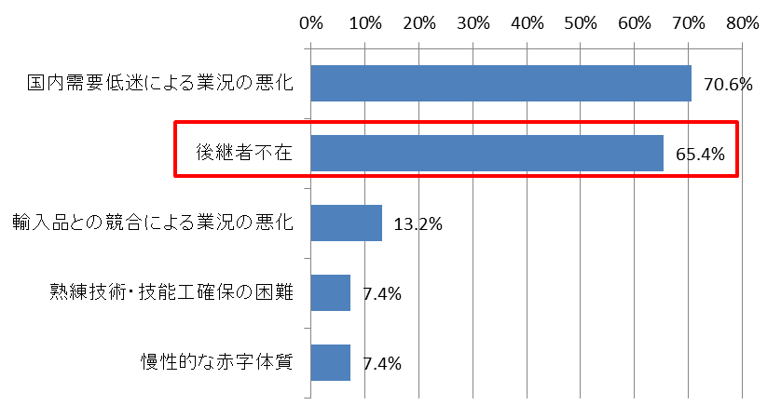
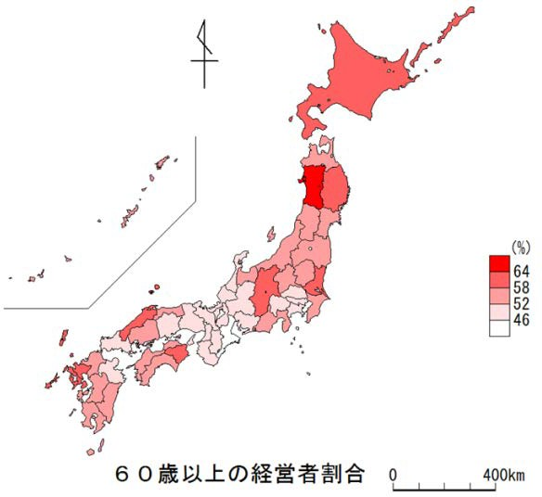
「経営者の高齢化」その２
特に地方において、事業承継問題は深刻。事業承継問題の解決なくして、地方経済の再 生・持続的発展なし。
図1
図1 60歳以上の経営者割合(法人)
図2
産地における倒産・廃業の理由(複数回答)
1 | 秋田県 | 66.7%
2 | 島根県 | 62.8%
3 | 佐賀県 | 60.9%
4 | 北海道 | 60.3%
5 | 茨城県 | 58.9%
…
31 | 東京都 | 50.6%
(出典)日本総研株式会社委託調査
※全国578の産地を対象にし、263の産地(西陣織 益子焼、川口鋳物等) からの回答を元に調査。
(出典)東京商工リサーチのデータを再編・加工
※３カ年以上財務情報があり、黒字の企業におけるデータ
3

Slide 5
「経営者の高齢化」その３
経営者が若返ることにより、企業活力が向上し、生産性向上につながり得る。例えば、 若い経営者層では、売上高が増加する傾向。
廃業企業の中にも、黒字企業は半数存在。また、売上高が大きく、地域の中核になっ ているような企業も、後継者難に直面。
図1
経営者年齢層毎の売上高
増加 横ばい 減少
図2
休廃業企業における経常黒字比率
n=2,359
n＝56万社
全体
27.5%
44.3%
28.1%
30歳未満
38.9%
47.2%
13.9%
30歳以上40歳未満
51.2%
37.1%
11.6%
赤字
50.9%
黒字
49.1%
40歳以上50歳未満
33.8%
43.8%
22.4%
50歳以上60歳未満
26.0%
44.7%
29.2%
60歳以上70歳未満
21.8%
46.7%
31.5%
70歳以上 14.4%
44.7%
40.9%
0%
（資料）平成28年度
20% 40%
中小企業庁委託調査
60%
80%
100%
（資料）平成28年度 東京商工リサーチ調査を再編・加工
4

Slide 6
「人手不足」その１
1995年をピークに生産年齢人口は減少の一途。
女性や高齢者の就業率は上昇しているものの、特に中小企業は過去最高水準の人手不 足に直面しており、60万人超の人手不足が発生、更に拡大。
人手不足の中にあっては生産性向上が急務であるが、中小企業の生産性は、大企業と 比較して低く、改善もしていない。
図1
図２
図1 未充足求人数（人手不足数）の推移
（万人）
図２ 企業規模別の労働生産性の推移
1,600
大企業 製造業
大企業 非製造業
70
60
1,400
50
1,200
40
30
1,000
20
800
中小企業 製造業
中小企業 非製造業
10
600
0
2000
01
02
03
04
05
06
07
08
09
10
11
12
13
14
15
16
400
2003
2004
2005
2006
2007
2008
2009
2010
2011
2012
2013
2014
2015
2016
大企業 中堅企業 中小企業
※各年度の数値は、6月末時点のもの。
（資料）厚生労働省「雇用動向調査」
（資料）財務省「法人企業統計調査年報」
5

Slide 7

















「人手不足」その２
人手不足解消には、生産性向上につながる設備投資が必要不可欠。
足下では設備老朽化等を背景とした維持・更新投資が中心だが、生産性向上につなが る前向きな投資をより一層促進していく必要。
中小企業の設備投資
(兆円・後方4四半期平均)
図２
中小企業の設備投資目的
2007年度 2012年度
図１
(％)
70
60
50
40
30
20
10
0
2017年度
4.0
57.4
53.6
52.7 46.5
45.8
46.1
46.7 _{43.2}
3.5
41.8
33.3
3.0
2.9
30.1
28.6 _{25.8}
28.1
22.9
2.5
2.0
維持更新 生産（販売） 製（商）品・ 省力化合理化 情報化への対
1.5
能力の拡大 サービスの質
的向上 図1：財務省「法人企業統計調査季報」
図2：内閣府・財務省「法人企業景気予測調査」
(注)2017年度の上位5項目を抜粋している。
応
ⅠⅡⅢⅣⅠⅡⅢⅣⅠⅡⅢⅣⅠⅡⅢⅣⅠⅡⅢⅣⅠⅡⅢⅣⅠⅡⅢⅣⅠⅡⅢⅣⅠⅡⅢⅣⅠⅡⅢⅣⅠⅡⅢⅣ
2007 08 09 10 11 12 13 14 15 16 17
(年期)
6

Slide 8


「人手不足」その３
中小企業のIT利活用は約55％にとどまっており、そのうち、経理などパッ ケージソフトでは全体の約40%、収益に直結する調達、販売、受発注管理な どは約20%にとどまる。
クラウドサービス等の普及によって、初期導入コストが低く自社管理が不要 で、中小企業でも簡便にIT導入ができる環境が整ってきたが、まだIT導入が 進んでいない層に対して、どのようにIT導入を図っていくかが大きな課題。
中小企業におけるIT利活用の実態
0% 20% 40% 60%
80% 100%
ITツール導入で生産性向上の事例
＜会計＞会計業務に係るITツールを導入し 会計処理時間が月１８時間削減。
＜建設＞受発注管理、適切な人材配置等に 係るITツールを導入し、発注ミスがなくな る等の業務効率化を通じて、営業利益が
30%アップ。
＜宿泊＞予約台帳管理や社内情報共有等に 係るITツールを導入し、顧客からの要望を迅 速に社内に共有することで、多彩かつ高品 質なサービスの提供を実現。これにより、営 業利益が40%アップ。
一般オフィスシステム
（ワード、エクセル等）
、
電子メール
給与、経理業務の パッケージソフト
調達、生産、販売、会計など 基幹業務統合ソフト（ERP等）
電子文書（注文・請求書）での 商取引や受発注情報管理（EDI）
グループウェア（スケジュール・ 業務情報やコミュニケーション）
生産性向上に資する
ツール導入が重要
（出典）中小企業・小規模事業者の経営課題に関するアンケート調査
（全国中小企業取引振興協会（2016））
7

Slide 9
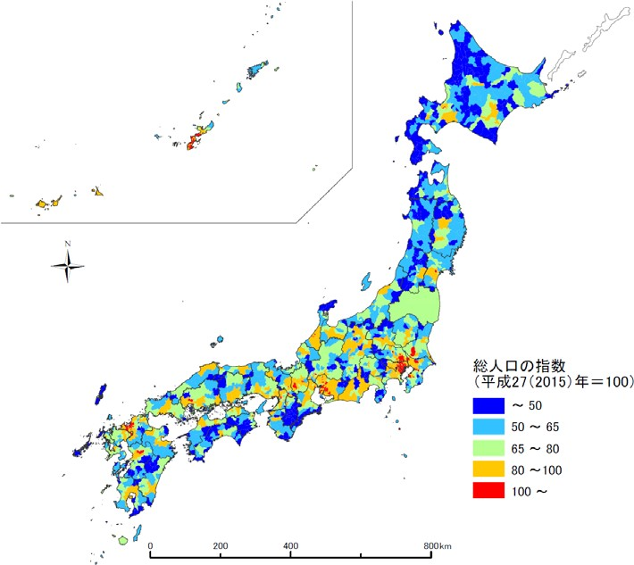
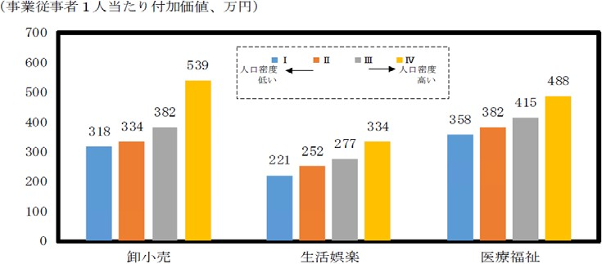
「人口減少による弱い内需と過疎化」
既に南関東以外の地域で人口が減少。更に2020～2025年以降、南関東も含む日本全地 域において人口が減少する見通し。
対個人サービスをはじめとするサービス業の労働生産性は、人口密度に左右される傾向。
内需が弱い中にあっては海外需要の獲得も重要であるが、中小企業の輸出企業割合は、諸 外国と比べて低い。
図２
図1 日本の地域別将来推計人口（2045年）
図２ 人口密度とサービス業の労働生産性
図１
（資料）内閣府「地域の経済2015」
図３ 中小企業における輸出企業の割合
（％）30
図３
20
10
0
ドイツ 英国 フランス 日本
^{（資料）通商白書2017} （※）EU諸国については、EU域内向けを含む。
（資料）社会保障・人口問題研究所「日本の地域別将来推計人口」
8

Slide 10
①事業承継・再編・統合等による新陳代謝の促進
②生産性の向上
③海外市場の獲得等
への取り組みが必要
9

Slide 11
ニーズに応じた支援メニュー
①事業承継
②生産性向上
③新事業促進・海外展開
10

Slide 12
重点施策① 事業承継･再編・統合等による新陳代謝の促進
事業承継のステップ毎にきめ細かな支援を行い、事業承継を引き続き重点的に進める。
今年度の税制改正では、法人の事業承継税制を抜本的に拡充した。さらに来年度の税 制改正においては、個人事業者の事業承継を後押しする新税制を創設する。これによ り中小企業の事業承継を後押しする税制措置が完成する。
事業承継のステップと支援策
ステップ①
ステップ② 事業引継ぎ
ステップ③
経営者の気
＜事業形態＞ ［支援策］
承継後の
づき
チャレンジ
［支援策］
・事業承継ネットワークによるプッシュ型支援【予算】
・認定支援機関による経営改善計画策定支援【予算】
親族等の経営者 に近い従業員 への承継
法 人
・事業承継税制抜本拡充（10年時限）
【税】
・経営革新
・事業転換
・磨き上げ
個人事業者
・個人版事業承継税制の創設
（ 10年時限）
【税】
［支援策］
・事業承継補助金
・ものづくり補助金
・ＩＴ補助金
・持続化補助金
＜引継ぎ手法＞［支援策］
第三者 への承継
M&Aの支 援
・事業承継ファンド税制の創設【税】
* ファンド出資の場合も中小企業税制 を適用
前提となる マッチング
・事業引継ぎ支援センターの体制強化
・データベースの抜本拡充【中小機構】
）
等
［支援策］・個人保証の見直しの検討（二重保証問題
11

Slide 13
施策①－１ 事業承継に係る相談等
お問い合わせ先：
事業承継引継ぎ支援センター
よろず支援拠点
都道府県毎に事業承継ネットワークを構築。
⇒商工会・商工会議所、地域金融機関、士業等専門家が連携して、事業承継診断でプッシュ型の情報提供を行い、事業 引継ぎ支援センターやよろず支援拠点等の各種専門支援機関に繋いで、企業の課題に応じた支援を行う。
事業承継ネットワーク
＜構成メンバーのイメージ＞
事務局：県振興センター等
都道府県、市区町村
地域の事業承継支援策の立案・とりまとめ
金融機関、商工会・商工会議所、中央会、顧問先を有する士業等専門家等
事業承継診断等を実施
中小機構地域本部
診断の方法等、支援機関への研修等を実施
事業引継ぎ支援センター
Ｍ＆Ａ案件をフォローして支援
ミラサポ等の士業等専門家
専門的課題を伴う案件への対応等
経済産業局・財務局
施策情報の提供等
信用保証協会
連携して金融支援
よろず支援拠点・再生支援協議会等
連携して再生支援
中小企業
12

Slide 14




施策①－２ 事業承継補助金
お問い合わせ先：03-3501-5803 中小企業庁財務課
事業承継補助金
平成30年度第2次補正予算額 50.0億円の内数
事業承継、M&Aをきっかけとして、新しいチャレンジを行う事業者に その取組にかかる経費を最大1,200万円まで補助します。
Ⅰ）経営者交代タイプ
補助上限額：200万円（事業転換を伴う場合は500万円）補助率：2/3, 1/2
経営者交代による承継の後に新しい取組を行った方を補助します。
＜先代経営者＞ ＜後継者＞
対象となる承継の類型：
親族内承継、外部人材招聘など
Ⅱ）M&Aタイプ
補助上限額：600万円（事業転換を伴う場合は1,200万円）補助率：2/3, 1/2
事業再編・統合等の後に新しい取組を行った方を補助します。
（例：合併の場合） _{A社}
B社
A＋B社
対象となる承継の類型：合併、会社分割、
事業譲渡、株式交換・株式移転、株式譲渡など
（スケジュール）公募
4月開始予定、採択 7月予定
13

Slide 15
施策①－３ 中小企業のM&Aに関する全国大のデータベースの構築
第三者への事業承継は、まず事業者同士のマッチングが重要。これまで地銀等の一部民間 事業者でサービスを展開しているが、地域内のマッチングに限定。
このため、中小機構の事業引継ぎデータベースを、来年度から抜本拡充。①金融機関、税 理士、M&A仲介業者等の民間事業者や、②事業者情報を持つ政府系機関（日本政策金融 公庫、ジェトロ等）も参画。海外含め全国大の良質なデータベースを構築する。
さらに、民間のマッチング事業者との共有データベースの構築についても併せて検討して いく。
中小機構
事業引継ぎ支援データべース
登録件数5,000~10,000件（現在：約2,400件）
（来年度以降の目標）
来年度から参画
①金融機関、税理士、M&A仲介業者
②日本政策金融公庫、JETRO 等
さらに、データベースを介した事業引継ぎ件数の来年度目標を300件とす る（平成29年度は100件、平成30年度は4～9月期で70件）
今後連携を検討している主な民間オンラインマッチング事業者
トランビ（登録件数（売り）400件以上） 中小M&Aプラットフォーマーの草分け
＆ビズ（登録件数(売り）500～600件） 日本M&Aセンターの中小M&Aのプラットフォーム
14

Slide 16


施策①－４ 個人事業者の事業承継税制の抜本拡充
平成30年度より、事業承継税制を抜本的に拡充し、法人の親族内承継を強力 に支援。さらに、平成31年度税制改正では、個人事業者の事業承継を促すため、事業に用いる資産の承継を円滑化するための措置を講じる。
図1
中小企業・小規模事業者の経営者の2025年 図 における年齢
純資産4,800万円※超の個人事業者が所有する事業用資産の構成
※4,800万円：相続人が配偶者と子供2人の場合の相続税の基礎控除額
平成30年度税制改正 において事業承継税 制を抜本拡充
その他事業用 資産 3.1%
有価証券
2.4%
法人
現預金
12.1%
46%
54%
70歳以上 (93万人)
個人事業者への抜本 的な税制措置は手付 かず
事業用債権
5.3%
商品・製品
・原材料等
6.8%
土地
39.9%
70歳未満
(79万人)
個人事業者
27%
73%
70歳未満
70歳以上 (150万人)
(59万人)
機械・器具備品
4.8%
建物
25.6％
建物
25.6%
平成28年度総務省「個人企業経済調査」、
平成28年度 (株)帝国データバンクの企業概要ファイルから推計
中小企業庁委託「中小企業における事業承継に関するアンケート・
ヒアリング調査」を再編加工
15

Slide 17
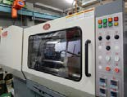
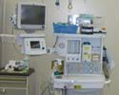
施策①－４ 個人事業者の事業承継税制
お問い合わせ先：03-3501-5803 中小企業庁財務課
昨年成立した法人の事業承継税制（※）に加え、個人事業者についても、円滑な世代交代 を通じた事業の持続的な発展の確保が喫緊の課題となっていることを踏まえ、個人事業者の 事業承継を促進するため、10年間限定で、多様な事業用資産の承継に係る相続税・贈与税 を100％納税猶予する「個人版事業承継税制」を創設する。
※株式に係る贈与税・相続税がゼロになる。平成30年1月1日から平成39年12月31日 までの間の贈与・相続について適用。
改正概要
① 多様な事業用資産が対象
② 相続税だけでなく贈与税も対象
事業を行うために必要な多様な事業用資産が 対象
○土地・建物（土地は400㎡、建物は800㎡まで）
○機械・器具備品
（例）工作機械・パワーショベル・診療機器 等
生前贈与による早期の事業承継準備を支援
③ 納税額の全額（100％）が納税猶予
後継者の承継時の現金負担をゼロに
○車両・運搬具
○生物（乳牛等、果樹等）
○無形償却資産（特許権等）
等
【工作機械】
【診療機器】
④ 10年間の時限措置
平成31年1月1日～平成40年12月31日の 間に行われる相続・贈与が対象
注１：制度を活用するためには、①経営承継円滑化法に基づく認定が必要
②平成31年度から５年以内に、予め承継計画を提出することが必要
注２：既存の事業用小規模宅地特例との選択制
16

Slide 18












施策①－５ 中小機構出資の事業承継ファンドから出資を受けた中小企業に
対する特例 （法人税・法人住民税・事業税）
新設
将来的なＭ＆Ａに向けた磨き上げ支援等を行う事業承継ファンドは、中小企業の事業承継を促進するに当 たり有効であり、近年その数は増加傾向。
他方、事業承継ファンドを通じた 中小機構による出資割合が一定以上となる場合、出資を受けた中小企業 は「大企業」とみなされ、設備投資に係る中小企業税制が適用されないという制約があり、事業承継に向けた 設備投資が滞るおそれがある。
このため、事業承継ファンドを通じた事業承継を一層促進すべく、中小企業等経営強化法に基づく認定を受け た事業承継ファンドを通じて中小機構から出資を受けた場合には、 中小機構出資分を大企業保有分と評価
しないこととする措置を講ずる。
改正概要
【適用期限：各租特の適用期限に準ずる】
中小機構
出資
（40%）
他の大規模法人
その他
出資
（30%）
出資
（30%）
法認定を受けた事業承継ファンド
（中小機構から出資を受けることを認定要件とする）
出資
（100%）
設備投資に係る中小企業
税制を適用可能に
A社（資本金1億円以下）
＜対象となる中小企業税制＞
○中小企業経営強化税制
○中小企業投資促進税制
○商業・サービス業活性化税制
○被災代替資産等の特別償却
○中小企業防災・減災投資促進税制【新設】
※資本金１億円以下の中小企業のうち、以下は大企業とみなすこととされている。
①発行済み株式等の1/2以上を同一の大規模法人が所有
②発行済み株式等の2/3以上を複数の大規模法人が所有
※従前は、中小機構も大規模法人に該当することから、上記の事例も②に該当し、 A社は設備投資に係る中小企業税制を適用できなかった。
17

Slide 19
事業承継税制参考資料(平成30年度税制措置）
18

Slide 20








○中小企業経営者の次世代経営者への引継ぎを支援する税制措置充
（贈与税・相続税・登録免許税・不動産取得税）
中小企業経営者の高齢化が進んでおり、今後10年の間に、70歳（平均引退年齢）を超える中小企業・小 規模事業者の経営者は約245万人になるにもかかわらず、半数以上が事業承継の準備を終えていない。現状 を放置すると中小企業の廃業の増加により地域経済に深刻な打撃を与える恐れ。
円滑な世代交代を通じた生産性向上を図るため、事業承継税制について、その対象を抜本的に拡充すること により、事業承継を強力に後押しするとともに、M&Aを通じた事業承継について、新たに支援措置を創設するこ とで、多様な経営引継ぎの形態に応じた次世代経営者への事業承継を加速させる。
改正概要
(1)贈与・相続
現経営者
贈与・相続
親族・従業員等
事業承継税制の抜本的拡充
今後5年以内に承継計画（仮称）を提出し、10年以内に実際に承継を行う者が対象 平成30年1月1日以後の贈与・相続が対象
①後継者が売却・廃業を行った際、その時点での株価を基に納税額を計算し、減免可能
②対象株式数の上限を撤廃（2/3→3/3）、納税猶予割合を８０％から１００％に拡大
③近年の人手不足の状況に鑑み、雇用平均８割を満たせなかった場合でも猶予継続を可能に
④複数の株主から複数への後継者への事業承継についても対象者を拡大
(2)売却・M&A
現経営者
事業譲渡等
M&Aを通じた事業承継への支援策を新設
中小企業等経営強化法を改正し、M&Aによる事業承継を支援対象に追加。経営力向上計画 の認定を受けた事業者に対して、再編・統合を行った際に係る登録免許税・不動産取得税 を軽減
他企業・親族外経営者等
19

Slide 21
中小企業経営者の次世代経営者への引継ぎを支援する税制措置
拡充
（事業承継税制）
（相続税・贈与税）
事業承継の際の贈与税･相続税の納税を猶予する「事業承継税制」を、今後5年以内に承継計画（仮称）を提 出し、10年以内に実際に承継を行う者を対象とし、抜本的に拡充。
①対象株式数･猶予割合の拡大②対象者の拡大③雇用要件の弾力化④新たな減免制度の創設等を行う。
税制適用の入り口要件を緩和
現行制度
～事業承継に係る負担を最小化～
改正案
対象株式数の上限を撤廃し全株式を適用可能に。また、 納税猶予割合も100％に拡大することで、承継時の税負 担ゼロに。
親族外を含む複数の株主から、代表者である後継者
（最大3人）への承継も対象に。中小企業経営の実状に 合わせた、多様な事業承継を支援。
納税猶予の対象になる株式数には2/3の上限があ り、相続税の猶予割合は80％。後継者は事業承継 時に多額の贈与税･相続税を納税することがある。
税制の対象となるのは、一人の先代経営者から一 人の後継者へ贈与･相続される場合のみ。
税制適用後のリスクを軽減 ～将来不安を軽減し税制を利用しやすく～
現行制度
後継者が自主廃業や売却を行う際、経営環境の変 化により株価が下落した場合でも、承継時の株価 を基に贈与･相続税が課税されるため、過大な税 負担が生じうる。
税制の適用後、5年間で平均8割以上の雇用を維持 できなければ猶予打切り。人手不足の中、雇用要 件は中小企業にとって大きな負担。
改正案
売却額や廃業時の評価額を基に納税額を計算し、承継 時の株価を基に計算された納税額との差額を減免。経 営環境の変化による将来の不安を軽減。
5年間で平均8割以上の雇用要件を未達成の場合でも、 猶予を継続可能に（経営悪化等が理由の場合、認定支 援機関の指導助言が必要）。
※以上のほか、相続時精算課税制度の適用範囲の拡大及び所要の措置を講じる。
20

Slide 22










中小企業・小規模事業者の再編・統合等に係る税負担の軽減措置
（登録免許税・不動産取得税）
後継者が不在のため事業承継が行えないといった課題を抱える場合、いわゆるM&Aにより経営資源や事業 の再編・統合を図ることにより、事業の継続・技術の伝承等を図ることが重要。そのため、中小企業等経営強 化法を改正し、M&Aによる事業承継を支援対象に追加することで、第三者への事業承継を後押し。
認定を受けた経営力向上計画（仮称）に基づいて、再編・統合を行った際に係る登録免許税・不動産取 得税を軽減することで、次世代への経営引継ぎを加速させる措置を創設。
改正概要
【適用期限：平成31年度末まで】
【中小企業等経営強化法】
＜登録免許税の税率＞
 |  | 通常税率 | 計画認定時の 税率
不動産の 所有権 移転の 登記 | 合併による移転の 登記 | 0.4％ | 0.2%
 | 分割による移転の 登記 | 2.0％ | 0.4%
 | その他の原因によ る移転の登記 | 2.0％※ | 1.6%
経済産業大臣 （基本方針の策定） |  | 主務大臣 （事業分野別指針の策定）
申請
認定
M&Aを通じた事業承継を 経営力向上計画の認定制度 の対象に追加
※平成31年3月31日まで、土地を売買した場合には1.5%に軽減。
改正経営力向上 計画（仮称）
＜不動産取得税の税率＞
A社のX事業を
B社が引継ぎ 経営を強化
事業譲渡等
 | 通常税率 | 計画認定時の税率 （事業譲渡の場合※2）
土地 住宅 | 3.0％※1 | 2.5％ (1/6減額相当)
住宅以外の 家屋 | 4.0% | 3.3% (1/6減額相当)
A社
B社
X事業
土地 機械
建物 ほか
X事業
土地 機械
建物 ほか
Y事業
土地・建物
○登録免許税
○不動産取得税 を軽減
※１平成33年3月31日まで、土地や住宅を取得した場合には3.0% に軽減されている。（住宅以外の建物を取得した場合は4.0%）
※２ 合併・一定の会社分割の場合は非課税
※３ 事務所や宿舎等の一定の不動産を除く
21

Slide 23

中小企業経営者の次世代経営者への引継ぎを支援する税制措置
（事業承継税制①対象株式数上限等の撤廃）
（相続税・贈与税）
従来制度では、先代経営者から贈与/相続により取得した非上場株式等のうち、議決権株式総数の2/3に達 する部分までの株式等が対象（贈与/相続前から後継者が既に保有していた部分は対象外）。例えば、相続 税の場合、猶予割合は80％であるため、猶予されるのは2/3×80％＝約53％のみ。
対象株式数の上限を撤廃（ 2/3 → 3/3 ）、猶予割合を100％に拡大することで、事業承継時の贈与税・ 相続税の現金負担をゼロにする。
改正概要
従来制度
従来制度
納税猶予の対象になるのは、発行済議決権株式総数 の2/3までであり、相続税の納税猶予割合は80%。 そのため、実際に猶予される額は全体の約53%にとど まる
1/3
2/3×0.8
＝約53%
猶予される割合
猶予対象外
改正案
・対象株式数の上限を撤廃し議決権株式の全てを猶 予対象とする。
・猶予割合を100%に拡大。
⇒事業承継に係る金銭負担はゼロとなる
2/3×0.2
22

Slide 24
中小企業経営者の次世代経営者への引継ぎを支援する税制措置
（事業承継税制②雇用要件の実質的撤廃）
（相続税・贈与税）
従来制度では、事業承継後５年間平均で、雇用の８割を維持することが求められている。仮に雇用８割を維持 出来なかった場合には、猶予された贈与税・相続税の全額を納付する必要がある。
制度利用を躊躇する要因となっている雇用要件を実質的に撤廃することにより、雇用維持要件を満たせなかった 場合でも納税猶予を継続可能に。（※雇用維持が出来なかった理由が経営悪化又は正当なものと認められな い場合、認定支援機関の指導・助言を受ける必要がある。）
改正概要
従業員数
従来制度
2２人
贈与時25人
(8割基準=20人)
5年間の雇用平均が8割未達の場合、猶予された税 額を全額納付
17人
14人
15人
12人
改正案
5年間の雇用平均が8割未達でも猶予は継続
※5年平均8割を満たせなかった場合には理由報告が必要。 経営悪化が原因である場合等には、認定支援機関による指 導助言の必要
５年平均16人
１年目 ２年目 ３年目 ４年目 ５年目
23

Slide 25


中小企業経営者の次世代経営者への引継ぎを支援する税制措置
（事業承継税制③対象者の拡充）
（相続税・贈与税）
従来制度では、一人の先代経営者から一人の後継者へ贈与･相続される場合のみが対象。
親族外を含む複数の株主から、代表者である後継者（最大3人）への承継も対象に。中小企業経営の実状 に合わせた、多様な事業承継を支援。
改正概要
改正案
贈与者は先代経営者に限定せず、複数でも可能とする
従来制度
同族関係者
先代経営者
配偶者
第三者
同族関係者
先代経営者
配偶者 第三者
贈与
贈与
贈与
対象とならない
贈与
贈与
贈与
贈与
贈与
後継者
（長男）
後継者
（次男）
後継者
（長男）
後継者
（次男）
後継者
（長女）
1人の先代経営者から1人の後継者への贈与のみが対象
複数の後継者(最大三人)を対象とする
※代表権を有しているものに限る
※複数人で承継する場合、議決権割合の10％以上を有し、 かつ、議決権保有割合上位３位までの同族関係者に限る。
24

Slide 26
中小企業経営者の次世代経営者への引継ぎを支援する税制措置
（事業承継税制④経営環境変化に応じた減免）
（相続税・贈与税）
従来制度では、後継者が自主廃業や売却を行う際、経営環境の変化により株価が下落した場合でも、承継時 の株価を基に贈与･相続税を納税するため、過大な税負担が生じうる。
売却額や廃業時の評価額を基に納税額を再計算し、事業承継時の株価を基に計算された納税額との差額を減 免。経営環境の変化による将来の不安を軽減。
制度概要
Ｘ社の株価総額の推移（イメージ図）
従来制度
承継時の株価総額
２億円
事業承継時の株価を元に贈与税額・相続税額を算定 し、猶予取消しとなった場合には、その贈与税額・相続 税額を納税する必要がある
2.0億円
1.8億円
1.6億円
1.4億円
1.2億円
1.0億円
0.8億円
0.6億円
0.4億円
0.2億円
0.0億円
25年後の売却価格
1.2億円
改正案
納税猶予額 約１億円
経営環境の変化を示す一定の要件を満たす場合にお いて、事業承継時の価額と差額が生じているときは、 売却・廃業時の株価を基に納税額を再計算し、減免 可能とすることで将来不安を軽減
再計算
売却額に 基づいた税額
約0.6億円
承継前
承継時
５年目
１０年目
１５年目
２０年目
２５年目
25

Slide 27

中小企業経営者の次世代経営者への引継ぎを支援する税制措置
（事業承継税制⑤相続時精算課税制度の適用範囲の拡大）
（相続税・贈与税）
従来制度では、相続時精算課税制度は、原則として直系卑属への贈与のみが対象。
事業承継税制の適用を受ける場合には、相続時精算課税制度の適用範囲を拡大することにより、猶予取消し 時に過大な税負担が生じないようにする。
制度概要
従来制度
同族関係者
先代経営者
配偶者
第三者
60歳以上の父母又は祖父母から、20歳以上の子又 は孫への贈与が相続時精算課税制度の対象
相続時精算課税制度の適用範囲の拡大
贈与
贈与 贈与
贈与
改正案
現行制度に加えて、事業承継税制の適用を受ける場 合には、60歳以上の贈与者から、20歳以上の後継 者への贈与を相続時精算課税制度の対象とする。
（贈与者の子や孫でない場合でも適用可能。）
現行の対象者
後継者
（長男）
後継者
（次男）
後継者
（長女）
複数の後継者(最大三人)を対象とする
※代表権を有しているものに限る
※複数人で承継する場合、議決権割合の10％以上を有し、 かつ、議決権保有割合上位３位までの同族関係者に限る。
26

Slide 28
事業承継税制の成果①
法人の事業承継の際の「事業承継税制」を抜本的に拡充。
対象は、平成30年4月1日から平成35年3月31日までに特例承継計画を提出し、
平成30年1月1日から平成39年12月31日までに実際に承継を行う者は、贈与 税・
相続税がゼロ。納税猶予割合が100%。
事業承継の機運が爆発的に高まる
事業承継税制の申請件数が10倍（年間400件→年間4,000件）に迫る勢い
357
336
260
187
120
79
52
33
18
23
15 ₂
17 17
17
21
14
28
3
9
1月 2月 3月 4月 5月 6月
拡充前（平成29年）
7月 8月 9月 10月 11月 12月
拡充後（平成30年）
27

Slide 29
事業承継税制の成果②
経営者の声：〇相続税・贈与税の負担がなくなり、助かる。
〇後継者候補が、事業承継を決断。
税理士等の声：〇大変使いやすくなった。積極的に勧めたい。
〇相続対策は数多くあるが、事業承継一択に。
＜事例１（金属製造）＞工場を売却する事態を回避。
納税猶予適用前
相続税 8,550万円
適用後
相続税 ２,685万円
5,865万円 減税※
＜事例２（プラスチック製造）＞新規の設備投資が可能に。
納税猶予適用前
相続税 1億１,038万円
適用後
相続税 5,420万円
5,618万円 減税※
※株式に係る相続税については負担ゼロ
28

Slide 30



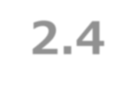

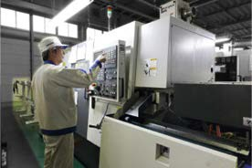
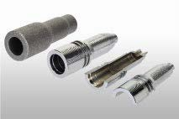
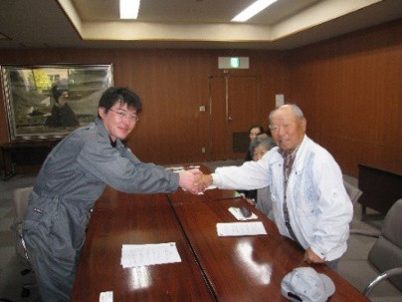
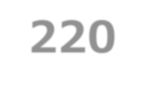










事業承継補助金（活用事例）
事例① 株式会社ジャパン・ミヤキ
事例② 株式会社イージャンワークス
売上
220 ％
営業利益率
2.4 ％
改善予定
（6年間）
改善予定
（6年間）
精密・複雑加工品の製造
密閉空間での温度管理と粉塵除去の換 気を両立することが課題であった。 事業承継を期に、事業承継補助金を活 用し、オイルミスト・粉塵対策として 電気集塵システムを導入、自然換気せ
ずに完全空調下での加工が可能となり、 極めて高い精度を実現可能に。
自動車整備業
栃木県事業引継ぎ支援センターから引き 合いを受けたイージャンワークスは、角 田自動車整備工場から事業を譲受。
宇都宮市にて顧客基盤を強化し市場拡大 に取り組むため、事業承継補助金を活用 することで、最新の高性能コンピュータ 診断機やオイル交換機、バッテリー診断 機等の整備機材を導入。新規顧客のニー ズである最新のハイブリッドカーや外国 車の整備が可能となり、販路拡大を実現可 能に。
29

Slide 31
ニーズに応じた支援メニュー
①事業承継
②生産性向上
③新事業促進・海外展開
30

Slide 32
重点施策② 生産性向上支援
目玉は「中小企業生産性革命推進事業」（平成30年度第2次補正予算案額 1,100億円）。
設備投資・販路開拓・IT導入を一体的に支援することで生産性向上を支援。
また、「ものづくり補助金」・「持続化補助金」の当初予算化を実現。
ものづくり・商業・サービス補助金
新商品・サービス開発等の設備投資を支援
原則（H30補正／H31当初（50億円））
補助率最大2/3※ 補助上限1,000万円
※補助率は通常1/2だが、下記など一定の要件を満たす場合に は補助率を2/3とする。
①先端設備等導入計画の認定、②経営革新計画の承認、
③小規模事業者、④地域経済牽引事業計画（H31当初のみ）
持続化補助金
小規模事業者が販路開拓に取り組む費用を 支援
①通常型（H30補正）
補助率2/3 補助上限50万円
②自治体連携型（H31当初（10億円））
補助率自治体負担の1/2
【これまでの主な成果】
96％の事業者が売上増加
【これまでの主な成果】
H24補正以降の4年間で
4,400億円（のべ4.6万者）を支援
事業終了後4年で、中小企業全体平均の
⇒1.6倍の売上増加率
IT導入補助金
業務効率化や売上向上に資するITツール導 入を支援
補助率1/2 補助上限450万円
31

Slide 33
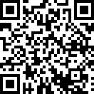
施策②－１ 設備投資支援
お問い合わせ先：
事務局：各都道府県中小企業団体中央会
ものづくり・商業・サービス補助金
予算総額：850億円 ［平成30年度2次補正予算800億円、平成31年度当初予算案50億円（新規）］
新製品開発のための製造機械の購入や効率的な最新の加工機等の購入やシステム構築費用などを支 援し、中小企業の生産性向上を図ります。
１．対象事業者
中小企業・小規模事業者等※（3～5年で、「付加価値額」年率3% 及び「経常利益」年率1%の向上 を達成できる計画が必要です。） ※一定の要件を満たすNPO法人も申請対象
２．補助額、補助率
補正予算
 | 上限額^{※1} | 補助率
一般型 | 1000万円 | １／２^{※2}
小規模型 | 500万円 | 小規模事業者 ２／３ その他事業者 １／２^{※2}
企業間データ活用型 | 2000万円/者^{※3} | 1／2^{※2}
地域経済牽引型 | 1000万円/者 | 1／2^{※４}
https://www.chuokai.or.jp/ho tinfo/mh_koubo20190218ne w.html
※1 専門家を活用する場合 補助上限額30万円アップ
※2 生産性向上特別措置法に基づく先端設備等導入計画の認定、又は中小企業等経営強化法に基づ く経営革新計画の承認を取得して一定 の要件を満たす者は、補助率2/3
※3 連携体は10者まで（200万円×連携体参加数を上限額に連携体内で配分可能）
※4 地域未来投資促進法に基づく地域経済牽引事業計画の承認を取得して一定の要件を満たす者は、 補助率2/3
３．公募期間
２月１８日（月）～５月８日（水）（当日消印有効）。６月中の採択発表を予定。
（この他、早期に事業に着手できるよう、２月２３日（土）に公募を締め切り、３月中に採択発表を行うパターンも用意。）
32

Slide 34
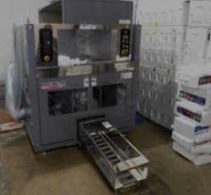
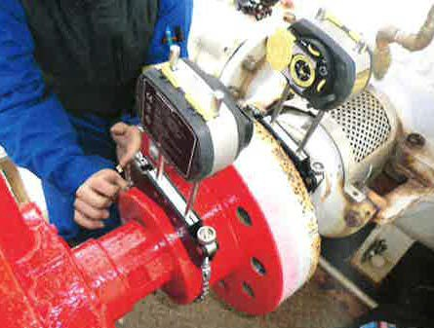
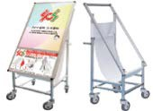
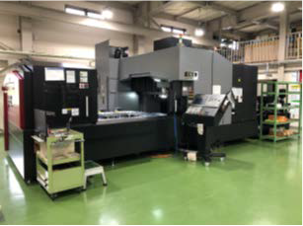
施策②－１ 設備投資支援
（参考）ものづくり補助金活用事例
事例① 秋田市民市場 事例②
（秋田県、組合員数78社）
興電舎
(宮崎県、従業員284人)
発泡スチロールのリ サイクルの省エネ化と 悪臭対策のため、最 新の減容機を導入
燃料費が90%削減 され、臭気指数も低 下
工場の大型回転機のメ ンテナンスサービスに 要する作業工数を減ら すため、回転軸の調整 に必要な検査機器を導 入
熟練工が不要になり、 作業工数を20%削減、 受注機会も拡大
事例③ 常磐精工
（大阪府、従業員13人）
事例④ 新妻精機
（東京都、従業員56人）
下請けの金属加工
短納期・少量多品種 の切削加工の受注拡大 と業務効率化のため、 最新の放電加工機等を 導入
受注の拡大が可能とな り、営業利益が倍増
業から脱却すべく、
災害時に運搬器具 として使用可能な 看板の試作品を開 発
33

Slide 35

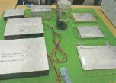
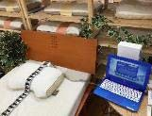

施策②－１
設備投資支援
（参考）ものづくり補助金活用事例
事例⑤ 森八大名閣
（福井県、従業員22人）
異分野展開
事例⑥ スペースリンク
（神奈川県、従業員12人）
ベンチャー
老舗和菓子屋が新た な市場へ進出すべく、 ものづくり補助金を 活用してオーブンや
⽯⾅を購入し、カカオ ⾖から創るチョコレ ートを開発
リチウムイオン蓄電池に代わ る、カーボンナノチューブを 用いた次世代蓄電システムの 量産化のため、ものづくり補 助金を活用して、炉や測定器 等を導入
グローバルで通用するベン
チャーとしてJ-Startupに選出
事例⑦ 高橋ふとん
（徳島県、従業員138人）
競争力強化
事例⑧ パリティ・イノベーションズ
（京都府、従業員5人）
ベンチャー
・インターネット販売の影 響で減少している寝具の店 舗販売を強化するため、も のづくり補助金を活用し て、寝⼼地を計測するセ ンサーを導入
・顧客にフィットした寝具 の提案型営業が可能に
公的研究機関発の「空中タッチ ディスプレイ」技術の量産化 に向けて、ものづくり補助金 を活用して、金型や圧縮装置 を導入
後にサポイン事業にも採択さ れ、更なる技術の高度化を目 指す
34

Slide 36
施策②－１ 設備投資支援
お問い合わせ先：03-3501-1816 中小企業庁 技術・経営革新課
ものづくり・商業・サービス補助金（平成31年度当初予算分）
予算総額：50億円（新規）
複数の中小企業・小規模事業者等が連携する事業について、設備投資を支援。
（3～5年で、「付加価値額」年率3% 及び「経常利益」年率1%の向上を達成できる計画が必要。）
１．企業間データ活用型（補助上限額：2,000万円／者、補助率1/2）
複数の中小企業・小規模事業者等が、事業者間でデータ・情報を共有し、連携体全体として新たな付 加価値の創造や生産性の向上を図るプロジェクトを支援します。
（例）データ等を共有・活用して、受発注、生産管理等を行って、連携体が共同して新たな製品を製造したり、地域を越えた柔軟な供給網 の確立等により連携体が共同して新たなサービス提供を行う取組など
※ 連携体は10者まで。さらに200万円×連携体参加数を上限額に連携体内で配分可能
【3社連携の場合】
A社
B社
C社
2000万円
2000万円
2000万円
＋
200万円×3＝600万円
（連携体内で配分可能）
スマートものづくり応援隊、ITコーディネータ、技術士、ロボットシステムインテグレータ等、事業の遂行に必要な専門家を活用する場合は、補助 上限額を30万円アップ（類型１，２共通）
先端設備等導入計画の認定又は労働生産性年率3％以上向上を含む経営革新計画の承認を受けた者は補助率2/3
２．地域経済牽引型（補助上限額：1,000万円／者、補助率1/2）
複数の中小企業・小規模事業者等が、地域未来投資促進法に基づく地域経済牽引事業計画の承認を受け て連携して事業を行い、地域の特性を生かして、高い付加価値を創出し、地域経済への波及効果をもた らすプロジェクトを支援します。
（例）地域の事業者が連携して、大企業からの受注に対応する共同受注生産体制を整備したり、試作から量産まで対応可能なワンストップ サービスを提供する取組など。
労働生産性年率3％以上向上を含む地域経済牽引事業計画の承認を受けた者は補助率2/3
スケジュール
当初予算成立後、速やかに公募開始予定
35

Slide 37
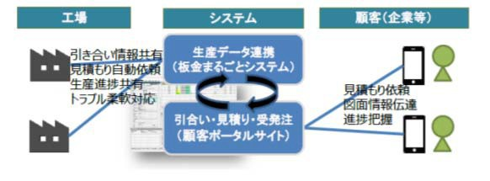
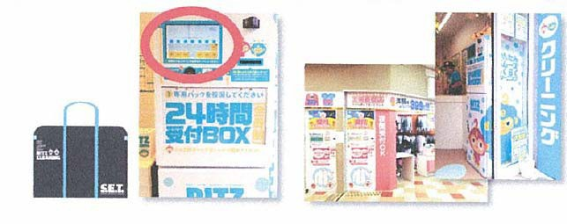
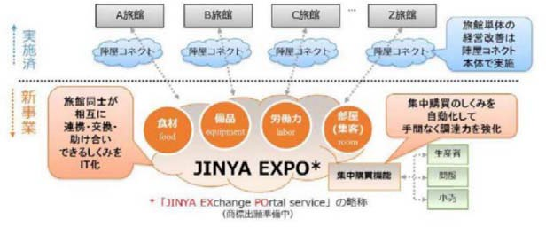
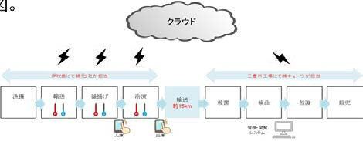
施策②－１ 設備投資支援
（参考）ものづくり補助金（企業間データ活用型）で想定される取組例
株式会社 今野製作所 他（東京都）
生産効率化
株式会社 久代屋ランドリー 他
共同開発
（岡山県他）
クリーニングの24時間365日の受付ボックスの設置・自動引取シ ステムの構築を全国10社のクリーニング店で共同導入。
顧客の待ち時間が短縮され、24時間利用が可能となる。また、 顧客データをクリーニング店間で共有・分析し、無人化へのシ フト・災害時協力・引っ越し時の顧客維持・営業力強化等に 繋げる。
ものづくり中小企業が連携し、顧客の引き合い情報・作業進 捗・設計 情報（CAD/CAMデータ）を共有し、顧客に対し て迅速に⾒積り・納期を通知するシステムを構築。
突発的なトラブルへの対応や作業進捗の「⾒える化」、設計 時間の短縮が可能となることで、顧客の引き合い増加及びコ スト圧縮を期待
株式会社 陣屋 他（神奈川県）
経営資源シェアリング
株式会社 キョーワ 他（⾹川県）
トレーサビリティ
地域の旅館同士で過不足が発生する経営資源（労働力、⾷ 材、備品、顧客等）を相互活用するためのシステムを構築。
集中購買による交渉力強化、繁忙期の経営資源効率活用を 目指す。
漁業経営者と冷凍⾷品製造業者が連携することで、伊吹島の
「幻の漁師⾷材」となっていた「釜揚げいりこ（⽔揚げ直後 に釜茹でされたいりこ）」を冷凍流通網に乗せて管理するト レーサビリティシステムを構築。
地元特産品の「いりこ」の付加価値を高めるとともに、
HACCP（⾷品衛生管理基準）に対応することで、大手外⾷ チェーンや海外への販路開拓を企画。
36

Slide 38












施策②－２ ITツール導入支援
お問い合わせ先：03-3580-3922
経済産業省 商務・サービスグループ サービス政策課
サービス等生産性向上IT導入支援事業
平成30年度第2次補正予算額 中小企業生産性革命推進事業 1,100億円の内数
日々の経理を効率化する会計ソフト・顧客情報等を一元管理するクラウドシステム等のITツールの導 入を支援します。
１．対象事業者
中小企業、小規模事業者（飲⾷、宿泊、小売・卸、運輸、医療、介護、保育等のサービス業の他、製 造業や建設業等も対象）。
２．補助額、補助率
上限額 | 下限額 | 補助率
450万円 | 40万円 | 1／2
３．補助対象のITツール
HPに登録、公開されているITツールが対象です。※ハードは対象外
例えば、日々の経理を効率化する会計ソフト、顧客情報等を一元管理するクラウドシステム、職員間の コミュニケーション・システム、飲食店のセルフオーダーシステムの導入・設定費用等が含まれます。
４．申請方法
ITツールや、国の補助金申請等の手続に詳しくない方でも、本事業で登録されたIT導入支援事業者が、
ITツールの説明、国に対する補助金の代理申請・導入・運用方法等のサポートを行います。
５．今後の予定
公募：5月開始予定、採択：6月予定
決定次第、経済産業省ホームページや、補助金ホームページに掲載いたします。
37

Slide 39


施策②－２ ITツール導入支援
（参考）IT導入補助金活用事例
事例① 宿泊業
導入したITツール
事例② 製造業
導入したITツール
主な機能 予約
顧客管理 原価管理 業務管理
財務・会計管理
主な機能
コミュニケー ション
人事シフト 原価管理 業務管理 給与
・手書きの予約台帳をスタッフ全員に 配っていたが、予約、会計管理、顧 客情報等の情報をタブレットでスタ ッフ間において共有する「陣屋コネ クト」を導入。
・導入後3年間で売上35％増を実現。
・2日要していた給与計算と管理帳票 の作成が数時間程度の作業となり、 大幅な業務効率化。
・残業時間の即時把握が可能となり、
残業時間削減の意識向上に寄与。
38

Slide 40
施策②－３ 小規模事業者の販路開拓支援
お問い合わせ先
全国商工会連合会 ：03-6268-0088 日本商工会議所 ：03-3283-7823
小規模事業者持続化補助金
平成30年度第2次補正予算額 中小企業生産性革命推進事業 1,100億円の内数 平成31年度当初予算案額 地方公共団体による小規模事業者支援推進事業 10.1億円（新規）
小規模事業者が、商工会・商工会議所と一体となって経営計画を作成し、取り組む販路開拓（例：看板 作成、HP作成、チラシ作成）等を支援します。
「持続化補助金」の採択企業のうち96％の事業者の売上が増加しています。
１．事業の流れ
小規模事業者
②経営計画の策定
販路開拓
新規顧客の獲得
①現状の整理
③経営計画に
基づく取組の実施
結果
商工会・商工会議所（経営指導員）
現状分析～計画策定～事業の実行まで伴走して支援
２．補助率等
補 助 率：２／３
補助上限額：５０万円
５００万円（複数の事業者が連携した共同事業)
※（５０万円×事業者数）
３．補助対象例
４．スケジュール・問い合わせ先
販路拡大に資する取組を支援します。例 えば、HP作成・看板・チラシ作成・移動販売車・内装の改装などに使えます 。
公募：３月開始予定、採択：６月予定
お近くの商工会・商工会議所へおたずねください。
※ お近くの商工会・商工会議所は、商工会検索サイト・商工会議所検索サイトで
ご確認いただくか、全国商工会連合会・日本商工会議所にお電話で問い合わせ
ください。
39

Slide 41
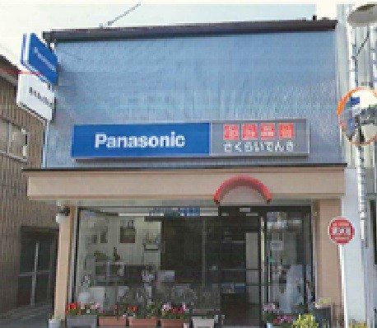
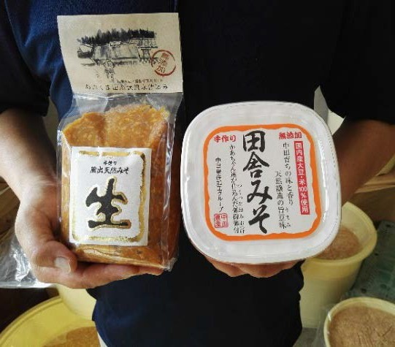
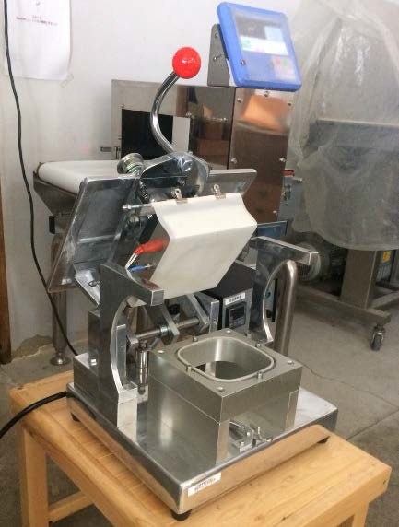
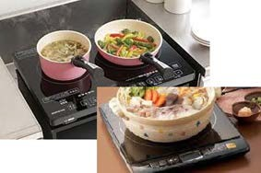
施策②－３ 小規模事業者の販路開拓支援
（参考）持続化補助金活用事例
事例①
桜井電機商会(福島県 福島市飯野町) 業種：機械器具小売業、従業員：1名
事例②
有限会社かねきや糀店(福島県 郡山市中田町) 業種：⾷料品製造業、従業員数：2名
少量パック商品の開 発販売と卸先の開拓
使い切りサイズ、お 手頃お試しを開発
コンビニ等への展開
店舗改修工事を行 うことにより、顧 客来店動機をアッ プ。
ＩＨ調理器を利用し た料理教室の実施な ど高齢者向けの体験 サービスを実施し、 新規顧客の獲得や満 足度の向上を実現。
新商品開発と業務の効 率化
使い切りサイズを作 るためにカップシー ル機を購入。業務効 率化も同時に達成。
40

Slide 42




施策②－４～ 中小企業・小規模事業者の設備投資を支援する税制措置の延長
（法人税・所得税・法人住民税・事業税）
中小企業・小規模事業者の 「攻めの投資」を後押しするための税制として、中小企業投資促進税制、商業・サ ービス業・農林水産業活性化税制、 中小企業経営強化税制を措置しているところ、 中小企業の積極的な設
備 投資を後押しし、「生産性革命」の実現を図る観点から、 これらの措置の適用期限を２年間延長。
加えて、中小企業経営強化税制については、働き方改革の実現に向けた取組みを支援する観点から、対象設
備 を明確化するといった強化を行う。
改正概要
お問い合わせ先：03-6281-9821 中小企業税制サポートセンター
【適用期限：平成３２年度末まで】
設備の種類
（価額要件）
機械装置
（160万円以上）
ソフトウェア
（70万円以上）
工具・器具備品
（30万円以上）
建物附属設備
（60万円以上）
【中小企業経営強化税制】
生産性向上設備（A類型）
生産性が年平均１％以上向上 収益力強化設備（B類型）
即時償却又は税額控除10％（※７％）
⇒延長・強化
投資利益率５％以上のパッケージ投資
支援措置
【中小企業投資促進税制】
30％特別償却又は税額控除7％
（※30％特別償却のみ適用）
⇒延長
【商業・サービス業活性化税制】
30％特別償却又は税額控除7％
（※30％特別償却のみ適用）
⇒延長
※ を付した部分は、資本金３,０００万円超１億円以下の法人の場合
41

Slide 43
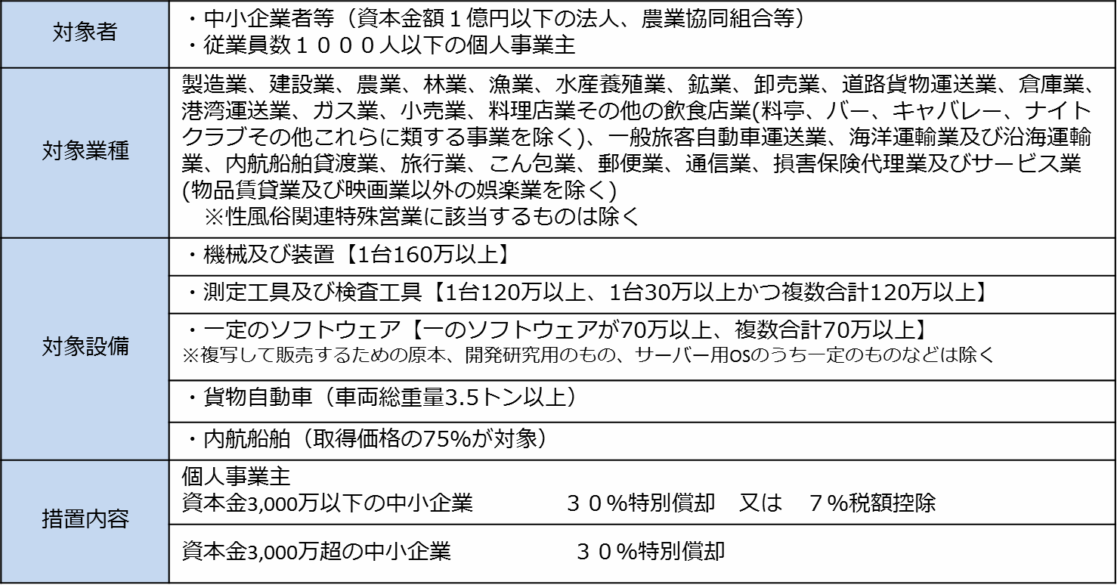
施策②－４ 中小企業投資促進税制（法人税・所得税・法人住民税・事業税）
延長
中小企業投資促進税制は、中小企業における生産性向上等を図るため、一定の設備投資を行った場合に、
特別償却（30％）又は税額控除（７％）（※）の適用を認める措置。
引き続き、中小企業の設備投資を促すため、 本税制措置の適用期限を２年間延長。
改正概要
※税額控除は資本金3,000万円以下の中小企業者等に限る。
【適用期限：平成３２年度末まで】
42

Slide 44
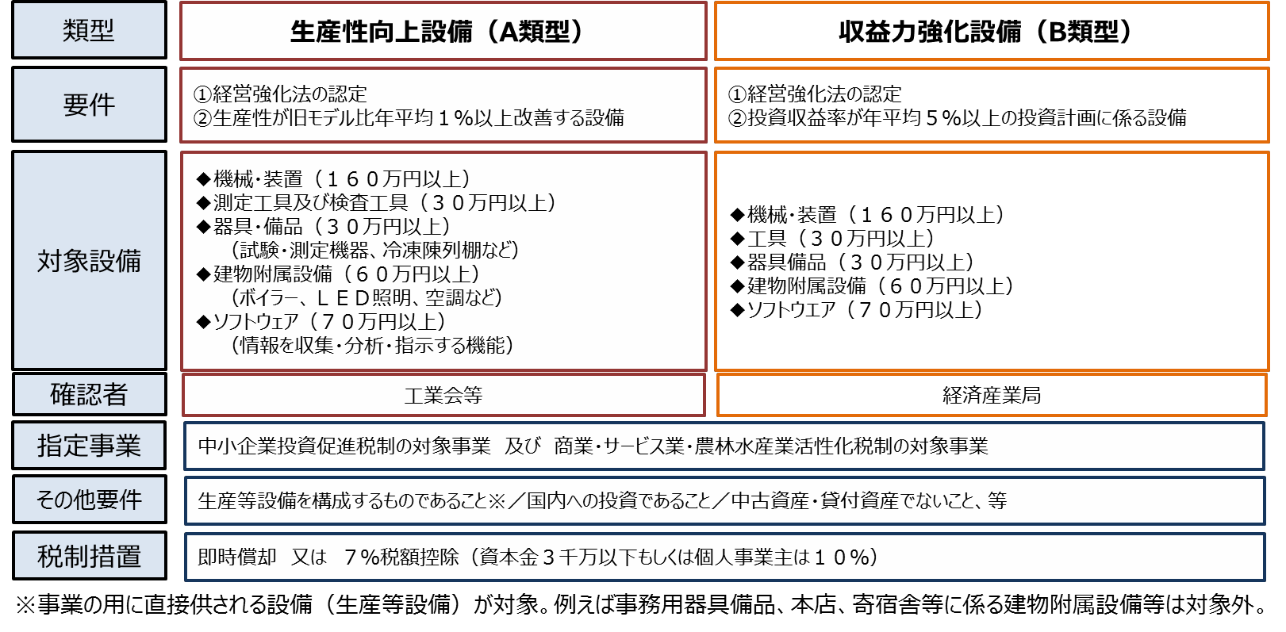
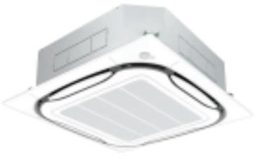

施策②－５ 中小企業経営強化税制（法人税・所得税・法人住民税・事業税）
延長・強化
中小企業経営強化税制は、中小企業の稼ぐ力を向上させる取組みを支援するため、中小企業等経営強化 法による認定を受けた経営力向上計画に基づく設備投資について、即時償却及び税額控除（１０％）
（※）のいずれかの適用を認める措置。
中小企業・小規模事業者の生産性向上に向けた設備投資を後押しするため、 本税制措置の適用期限を
２年間延長。
また、働き方改革に資する設備（休憩室に設置される冷暖房設備や作業場に設置されるテレワーク用PC 等）も本税制措置の適用対象であることをQ&A集等を通じて明確化。
※資本金3,000万円超1億円以下の中小企業者等の税額控除率は7％。
改正概要
【適用期限：平成３２年度末まで】
働き方改革に資する設備の例
＜建物附属設備＞
・工場等の休憩室等 に設置される冷暖 房設備等。
＜器具備品＞
・作業場等に設置さ れるテレワーク用
PC等。
※生産等活動の用に直接供される工場、店舗、 作業場等に設置されるものに限る。
43

Slide 45
施策②－６ 中小企業者等の法人税率の特例の延長（法人税・法人住民税）
延長
中小企業者等の法人税率について、年間８００万円以下の所得金額に対する税率は、１９％から１５％
に軽減されている。
海外経済の不確実性や人手不足、労働生産性の伸び悩みや後継者難等を背景とした先行き不透明感が指
摘される中、中小企業・小規模事業者の経営基盤を引き続き強化するため、本税制措置の適用期限を２年
間延長。
改正概要
【本則：期限の定めなし】
【租税特別措置法：適用期限 平成３２年度末まで】
○中小企業者等の法人税率は、年８００万円以下の所得金額について１９％に軽減されている（本則）。
○当該税率を、平成３３年３月３１日までの時限的な措置として、更に１５％に軽減（租税特別措置）。
対象 | 本則税率 |  | 租特税率
大法人 （資本金１億円超の法人） | 所得区分なし | ２３．２％ | －
中小法人 （資本金１億円以下の法人） | 年８００万円超の所得金額 | ２３．２％ | －
 | 年８００万円以下の所得金額 | １９％ | １５％
44

Slide 46
施策②－７ 固定資産税ゼロ措置
お問い合わせ先 設備を導入する市区町村
先端設備等導入計画の認定を受けた中小企業のうち、以下の一定の要件を満たした場 合、地方税法において固定資産税の特例を受けることができる。
対象者 （※１） | 資本金額１億円以下の法人、従業員数1,000人以下の個人事業主等のうち、先端設 備等導入計画の認定を受けた者（大企業の子会社等を除く）。
対象設備 （※１） | 生産性向上に資する指標が旧モデル比で年平均１％以上向上する下記の設備 【減価償却資産の種類（最低取得価格/販売開始時期）】 ◆機械装置（160万円以上/10年以内） ◆測定工具及び検査工具（30万円以上/5年以内） ◆器具備品（30万円以上/6年以内） ◆建物附属設備（※２）（60万円以上/14年以内）
その他要件 | 生産、販売活動等の用に直接供されるものであること/中古資産でないこと
特例措置 | 平成32年度末までに新規取得される償却資産に係る固定資産税の課税標準を、 ３年間ゼロ～１／２（※３）に軽減
※１ 市町村によって異なる場合あり
※２ 家屋と一体となって効用を果たすものを除く
※３ 市町村の条例で定める割合
45

Slide 47




固定資産税ゼロ措置（これまでの成果）
市区町村の判断により、最大３年間固定資産税がゼロになる措置を講じ、新規の設備投資を後押し^{※1}
固定資産税ゼロを実現している自治体数^{※２} 制度活用企業数
1,594 自治体 17,865社
総設備投資額^{※3}
中小企業１社あたり設備投資額^{※4}
約5,100億円 約 4 倍
※1：2018年６月の生産性向上特別措置法施行から12月末までの間に市区町村へ提出された中小企業の設備導入計画を集計したもの
※2：2018年12月末までに条例を制定し、かつ、設備導入促進に関する基本計画を経済産業大臣が同意した自治体（1,741自治体のうち）
※3：中小企業の設備導入計画に含まれる設備投資額を足しあげたもの
※4：制度活用企業１社あたりの平均投資額（予定） 約2,500万円、 中小企業全体の１社あたりの平均年間投資額（2017年度実績） 約600万円
（中小企業全体は、法人企業統計において資本金１億円以下の企業のデータから算出）
46

Slide 48
ニーズに応じた支援メニュー
①事業承継
②生産性向上
③新事業促進・海外展開
47

Slide 49
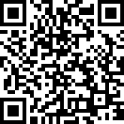
施策③－１ 研究開発支援（サポイン）
お問い合わせ先：
各地域経済産業局
戦略的基盤技術高度化支援事業（サポイン）
平成31年度当初予算案額
131億円（130億円）
中小企業のものづくり基盤技術の高度化を図るための研究開発から試作品開発、販路開拓への取組 を一貫して支援します
１．対象事業者・補助要件
中小ものづくり高度化法の認定を受けた中小企業・小規模事業者であること
※法認定の申請は補助金申請と同時で可
※地域未来投資促進法の承認申請を受けた中小企業・小規模事業者も対象
大学、公設試験研究機関、最終製品を生産する川下製造業者、自社以外の中小企業・小規模事業 者など、２者以上で共同体を組んでいること
情報処理、精密加工、立体造形など、ものづくり基盤技術の高度化を図るための研究開発である こと
２．補助額・補助率
公募要領等はこちらから
事業期間 | 2～3年度
補助上限 | 単年度4,500万円 ３年間の合計で9,750万円以内
補助率 | 2/3以内 ※大学・公設試等は定額
補助対象経費 | 人件費、旅費、機械装置等の設備備品費、消耗品費、委 託費 等
http://www.chusho.meti.go.jp/ keiei/sapoin/2019/190128mono
.htm
３．公募期間
平成３１年１月２８日（月）～４月２４日（水）、詳細は右記HP参照。
48

Slide 50





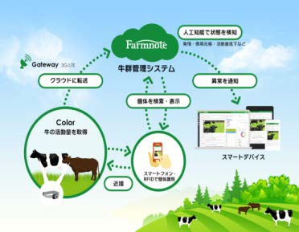
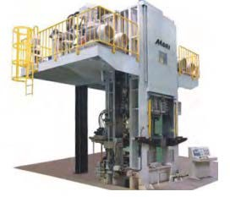
施策③－１ 研究開発支援（サポイン・採択事例）
牛群管理システムと連携する牛個体の監視兼識別用デバ イス及びゲートウェイの開発
管状複雑形状部品の金属プレス加工技術開発
（森鉄鉱(株) 佐賀県)
((株)ファームノート 北海道)
課題
課題
経営の大規模化が進行する日本国内の酪農・畜産農家 ではTPPや飼料高騰の影響から、搾乳量の増加など、よ り効率的な農業経営が求められている。
自動車業界等において、コスト削減のため、形状が複 雑化した部品のプレス成形、加工にニーズが集まってい たものの、加工工程が多くなること、金型やプレス機が 大型化する等のコスト削減阻害要因が発生していた。
技術概要
酪農・畜産分野でのIT技術の活用を促進することで、牛 の個体識別と牛の行動把握を自動的に行うシステムの実 現を目指し、牛の健康状態（発情・分娩・病気など ）を推定して、飼育管理担当者に通知する機能を有する 個体管理システムを構築。
技術概要
多軸制御プレスの技術蓄積を持つ森鉄工（株）と金型系 の技術を持つ(株）秦野精密が連携し、多軸精密制御型 次世代プレス機及び多軸対応金型の開発を実施。
成果
成果
ワンショットで複雑形状の成形を可能にする等、金型工 程数の削減を達成。また、プレス機及び金型のサイズ縮 小によるコストダウンを実現。累計で２８億円以上の生 産用プレス機を売上げ。
発情・疾病兆候など注意すべき牛を自動的に選別し、 通知するシステムの商品化に成功。取得したデータは、 個体別に学習、個体差を考慮した分析が可能で、営農者
は精度が高い異常検知をスマートフォンなどから得るこ
研究体制
とが出来る。
研究体制
事業管理機関
（公財）佐賀県地域産業支援センター
法認定中小企業、大学、公設試、川下企業等
 | 森鉄工（株）、（株）秦野精密 佐賀大学、佐賀県工業技術セン ター、等
事業管理機関
（公財）とかち財団
法認定中小企業、大学、公設試、川下企業等
（株）ファームノート、
（株）ハイテックシステム、 帯広畜産大学、（株）ノベル ズ
49

Slide 51
施策③－１
研究開発支援（サポイン）
戦略的基盤技術高度化支援事業（サポイン）問い合わせ先
担当課室 | 所在地および連絡先 | 所轄都道府県
北海道経済産業局 地域経済部産業技術課 | 〒060-0808 札幌市北区北8条西2丁目1-1 札幌第1合同庁舎 電話：011-709-5441 | 北海道
東北経済産業局 地域経済部産業技術課 | 〒980-8403 仙台市青葉区本町3-3-1 仙台合同庁舎B棟 電話：022-221-4897 | 青森県、岩手県、宮城県、秋田県、 山形県、福島県
関東経済産業局 産業部製造産業課 | 〒330-9715 さいたま市中央区新都心1-1 さいたま新都心合同庁舎1号館 電話：048-600-0307 | 茨城県、栃木県、群馬県、埼玉県、 千葉県、東京都、神奈川県、新潟県、 長野県、山梨県、静岡県
中部経済産業局 地域経済部産業技術課 | 〒460-8510 名古屋市中区三の丸2-5-2 電話：052-951-2774 | 愛知県、岐阜県、三重県、富山県、 ⽯川県
近畿経済産業局 地域経済部産業技術課 | 〒540-8535 大阪市中央区大手前1-5-44 合同庁舎第1号館 電話：06-6966-6017 | 福井県、滋賀県、京都府、大阪府、 兵庫県、奈良県、和歌山県
中国経済産業局 地域経済部産業技術連携課 | 〒730-8531 広島市中区上八丁堀6-30 広島合同庁舎2号館 電話：082-224-5680 | 鳥取県、島根県、岡山県、広島県、 山口県
四国経済産業局 地域経済部産業技術課 | 〒760-8512 高松市サンポート3-33 高松サンポート合同庁舎 電話：087-811-8518 | 徳島県、⾹川県、愛媛県、高知県
九州経済産業局 地域経済部産業技術課 | 〒812-8546 福岡市博多区博多駅東2-11-1 福岡合同庁舎本館 電話：092-482-5464 | 福岡県、佐賀県、長崎県、熊本県、 大分県、宮崎県、鹿児島県
沖縄総合事務局 経済産業部地域経済課 | 〒900-0006 那覇市おもろまち2-1-1 那覇第2地方合同庁舎2号館 電話：098-866-1730 | 沖縄県
50

Slide 52
施策③－２ 研究開発税制の拡充（所得税・法人税・法人住民税）
拡充・延長
第４次産業革命を社会実装し、「Society 5.0」を実現するためには、企業の研究開発投資の「量」と「質」の
向上により、イノベーションが自律的に生まれるエコシステムを構築することが喫緊の課題。
このため、研究開発投資の「量」を更に増加させていくため、 控除上限を最大で法人税額の45%に引上げる など、研究開発投資の増加インセンティブをより強く働くよう見直しを行うとともに、研究開発投資の「質」の向 上に向け、オープンイノベーションや研究開発型ベンチャーの成長を促す措置を講じる。
改正概要
控除上限
控除率（総額型）
（控除率）
現行制度
最大で法人税の４０％
改正後
14%
現行制度
改正後
控除率10% 超は２年間の 時限措置
控除上限 最大４５％
(ベンチャーの場合 最大６０％)
高水準型を廃止 A’-1を延長
傾き0.3
9.9%
8.5%
（注）
売上高試験研究費割合
10%超の場合、控除率を 最大1.1倍に上乗せ
（２年間の時限措置）
(A’-1)
売上高試験研究費割合
10%超の場合の控除上限 上乗せ（※） 2年間の時限措置
(A’-1)
控除上限 上乗せ（※）
法人税額
の10%
(C)
高水準型
（選択制）
(時限措置)
6%
傾き0.175
(A-1) 総額型
25%減少
約14%減少
増減なし 8%増加 約22%増加
（増減試験研究費割合）
法人税額 の25%
(A-2)
中小企業技術 基盤強化税制
(A-1) 総額型
控除率（オープンイノベーション型）
ベンチャーは
40%に引上げ
(A-2)
中小企業技術 基盤強化税制
現行制度
相手方が大学・特別研究機関等の場合 : 30％
相手方がその他（民間企業等）の場合 : 20％
（委託研究の場合、大企業等は対象外）
10%に引上げ
法人税額
(B)オープンイノベーション型
改正後
控除率の上乗せ、
対象拡大
研究開発型ベンチャーとの共同研究等: ２０％⇒２５％
大企業等への委託研究（※） : 対象外⇒２０％
さらに、大学との共同研究に係る対象費用の適正化（URA人件費）
(B)オープンイノベーション型
法人税額
の10%
の5%
（※）中小企業については、別途上乗せ措置あり
※基礎・応用研究又は知財利用を目的とした研究開発に限る。単なる外注等を除く。
51

Slide 53

施策③－３ 研究開発支援（税制支援）
中小企業技術基盤強化税制の上乗せ措置の延長（所得税・法人税・法人住民税）
中小企業技術基盤強化税制は、試験研究費の12％に相当する額を法人税額から控除する制度（法人税 額の25%が上限）。試験研究費を一定割合増加させた場合には、最大で試験研究費の17％、法人税額の 35％まで控除可能となっており、この上乗せ措置を2年間延長する。
改正概要
【適用期限：時限措置については平成３2年度末まで】
【控除率】 【控除上限】
17%
上乗せ措置
(時限措置)
試験研究費増加割合 が8％ を超えた場合、控除上限を10％上乗せ（時限措置）
試験研究費の増加に応じて
12～17％を控除
→控除率12％超の部分は時 限措置
(大企業の場合は6～14％)
※【新設】
売上高試験研究費割合10％超の 場合は、控除率を上乗せ(上限 17％)
（時限措置）
10%
12%
（控除率）
25%
本体
(恒久措置)
※控除率
＝ 通常の控除率
8%増加 約25%増加
+ {(売上高試験研究費割合－10%)×0.5} × 通常の控除率
（増減試験研究費割合）
52

Slide 54
施策③－５ 新事業促進・海外展開
お問い合わせ先：03-3501-1767 中小企業庁 創業・新事業促進課
国内・海外販路開拓強化支援事業 平成31年度予算案額 23.9億円（新規）
現地進出支援強化事業
①情報提供、海外展示会や商談会等を通じた販路拡大支援、商談後 のフォローアップ、 現地進出後の事業安定・拡大支援（プラットフォーム 事業）等、段階に応じた支援 を提供し、海外進出、また発展させるまでを一貫して支援します。
② 中小企業が多く進出している国の税制等について、セミナーや、各国税制等や税務に 係る留意事項を記載したパンフレットの配布等により、海外展開を行う中小企業の税 務に係る態勢整備を支援します。
ビジネスマッチング支援事業
ビジネスマッチングサイトを活用した中小企業者のWEBマッチング及び商談機会の提供 等による海外展開支援を実施します。
53

Slide 55
加えて、足元の課題への対応として、
④災害からの復旧・復興、強靭化 により一層取り組む
54

Slide 56
ニーズに応じた支援メニュー
④防災・減災対策
55

Slide 57
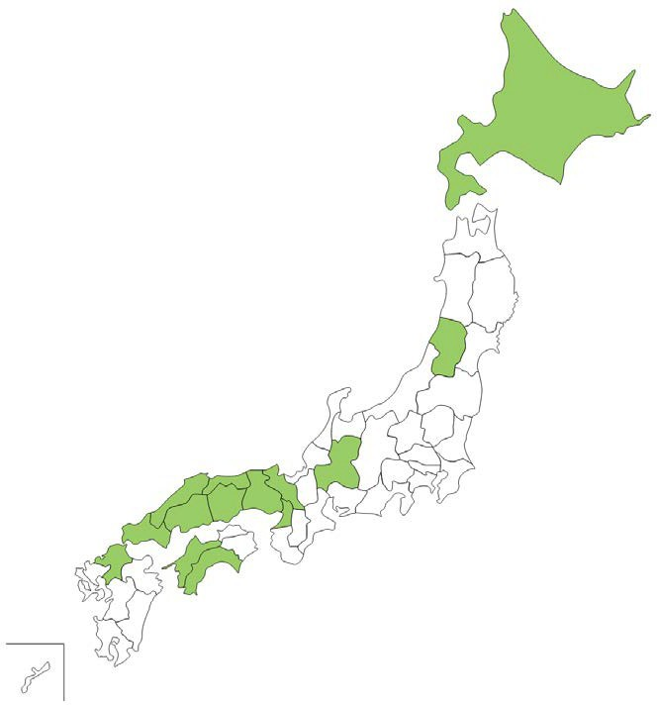
重点施策④ 防災・減災対策
平成３０年度は、西日本豪雨、台風１９～２１号、北海道胆振東部地震など、地域の中 小企業やサプライチェーンに大きな影響を与えた大規模な災害が続けて発生。
災害名 | 災害救助法適用地域
①平成30年大阪北部を震 源とする地震 | 大阪府
②平成30年7月豪雨 （西日本豪雨）【本激】 | 岐阜県、京都府、兵庫県、鳥取 県、島根県、岡山県、広島県、 山 口県、愛媛県、高知県、福 岡県
③平成30年8月30日か らの大雨 | 山形県
④平成30年北海道胆振 東部地震【局激】 | 北海道
⑤台風第19号・20号・ 21 号等 | ※災害救助法は未適用。 被害状況に応じて支援策を実施。
※緑の地域が、平成30年度に災害救助法 が 適用された14道府県。
56

Slide 58
重点施策④ 自然災害によるサプライチェーンへの影響
自動車メーカー
部品サプライヤーである下請中小企 業が被災し、本社の生産能力にも影 響を与えた。
発災後、本社工場の生産が停止。そ の約一週間後、操業は再開したもの の昼勤のみの生産で生産能力は大幅 に低下。被災前の通常操業を開始する まで二か月超を要した。
生産台数は当初予想から車両が4.4 万台、海外生産部品が2.3万台減少 し、被害額（概算）は280億円（報 道ベース）にも上った
半導体メーカー
本社工場だけでなく下請中小企業も 被災し、大手自動車メーカーの生産 能力にも影響を与えた。
発災後、操業が停止し、その約一週 間後に操業が一部再開したものの、 被災前の出荷数並みの生産能力の復 旧には長期間を要した。
操業が再開した後も、後工程を請負 う中小企業が被災していたため、長期間にわたりサプライチェーンに多大 な影響を与えた。
57

Slide 59
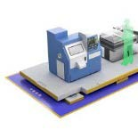
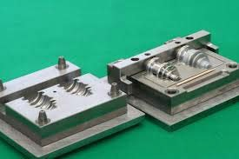
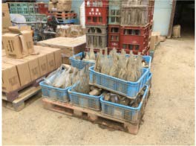
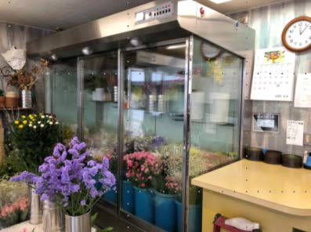
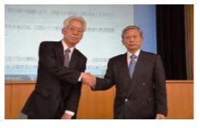
重点施策④
事前の防災・減災対策として有効な取組の検討
防災・減災投資 他社との連携 保険の活用
事前に生産設備などに免振・制振 対策を施していたため、震度
５の揺れがあったが、被害小。
冷蔵ショーケースの電源を高所 に配置していたため、店舗は⽔ 没したが、早期に営業再開でき た。
予め、自社被災時の代替生産 協定を同業他社と締結。協定 先に金型を提供できる体制を 整備
被災した際、会員間や新潟の 組合と代替生産をしてもらう 協定を事前に締結。
工場が⽔没して大きな損害が 発生したが、事前に水災保険 に加入していたため、設備の 復旧費用の多くを賄えた。
資金の目途がついたため、新 しい設備を早期に導入できた。
熊本県・電気部品製造業
岡山県・プレス加工業
福岡県・酒造業
。
岐阜県・生花小売
神奈川県・鍍金組合
（参考）中小企業強靭化研究会の委員（敬称略）
荒木 玄 ㈳日本損害保険協会
村上 亘 三重県 雇用経済部長 平井 英虎 熊本市 経済観光局長
ルネサスエレクトロニクス㈱
（三井住友海上火災保険㈱企業火災保険チーム課長）
小野 幸則 ㈳外国損害保険協会 専務理事 高橋
鶴丸 哲哉
代表取締役
孝一 SOMPOリスクマネジメント㈱ 主席フェロー ^{など18名}
58

Slide 60
重点施策④ 災害からの復旧・復興、強靱化
災害対策では、①事後の復旧・復興支援と、②事前の予防的措置が必要。
災害が頻発している状況を踏まえると、「①事後の復旧・復興支援」について は、発災後速やかに執行可能で、かつ小回りのきく予算措置が必要。
また、「②事前の予防的措置」の重要性も増していることから、BCPの策定・ 体制整備等を進める。
図１
保険の加入状況
＜保険＞
図３
BCPの策定状況
＜BCP＞
策定していない
 | 加入している | 加入していない
中小企業 | 47% | 53%
中堅企業 大企業 | 59% | 41%
策定済み
現在策定中
策定する計画がある
64.4
10.9
9.2
15.5
全体
66.6
47.4
77.2
5.6
91.1
12.9
12.6
27.1
2.0
1.3
9.3
11.4
8.8
13.2
₆7.4
［出所］RIETI・H27企業の災害保険需要に関するアンケート
10 人以下 11 ～ 50 人 51 ～ 100 人 101 人以上
BCPを策定しない理由（複数回答）
図２
保険・共済に未加入である理由（複数回答）
図４
災害に遭わないと思っ
ていた
保険料・掛け金が高い
39%
スキル・ノウハウ不足 自社では特に重要でない
人材不足 経費上の問題
49%
34%
30%
32%
17%
検討したことがない
24%
［出所］（図３・4）H27中小企業のリスクマネジメントへの取組に関する調査
（資料）中小企業庁「平成28年度自然災害時における中小企 業の事業継続に関する調査事業」
［出所］H28自然災害時における中小企業の事業継続に関する調査
59

Slide 61
施策④－１ 中小企業強靭化法案のポイント
１．中小企業の防災・減災対策の強化（中小企業等経営強化法の改正）
（１）国による基本方針の策定
① 中小企業に求められる事前対策
② 中小企業を取り巻く関係者に求められる支援
（２）経産大臣による防災・減災対策に関する計画の認定
① 中小企業単独による計画
② 複数の中小企業が連携した計画（組合主導による連携／親事業者主導による連携）
（３）認定計画に基づく取組に対する支援策
①保険料の低減（民間損害保険会社）
② 補助金採択に当たっての優遇
③ 金融支援（信用保証、低利融資等）
④ 税制優遇（防災・減災設備への税制優遇の創設）
（４）国、地方自治体、関係者の協力
２．商工会・商工会議所による支援体制の強化（小規模事業者支援法の改正）
商工会・商工会議所の業務として普及啓発や発災時の対応を明確化（「支援計画」とし て策定）
60

Slide 62
施策④－２ 中小企業防災・減災投資促進税制（法人税・事業税・所得税）
新設
自然災害が頻発する中、災害による影響を軽減するための事前対策の強化は喫緊の課 題。
中小企業が災害への事前対策を強化するための設備投資を後押しするため、自家発電 機、制震・免震装置等の防災・減災設備に対して、特別償却（20％）を講じる。
事業者が作成した事前対策のための計画を、経済産業大臣が認定。認定計画に含まれ る設備の導入に対して、上記の税制措置を適用。
改正概要
【適用期限：平成３２年度末まで】
税制の概要
【対象者】
（連携）事業継続力強化計画の認定を受けた中小企業・小規模事業者
【対象設備】
事前対策を強化するために必要な防災・減災設備
＜対象設備＞
【税制措置のスキーム】
経済産業大臣
②申請 ③認定
①計画策定
【対象事業者】
・中小企業・小規模事業者
【計画記載事項】
・取組内容・実施期間
・防災・減災設備の内容 等
⑤税制優遇 ④税務申告 所轄の税務署
機械装置（100万円以上）：自家発電機、排⽔ポンプ 等
器具備品（30万円以上）：制震・免震ラック、衛星電話 等
建物附属設備（60万円以上）：止⽔板、防火シャッター、排煙設備
等
【税制措置の内容】
対象設備への投資に対する特別償却（20%）を講じる。
61

Slide 63








施策④－３ 普及啓発及び人材育成等
平成30年度2次補正予算を活用して、防災・減災対策に係る①普及啓発、②事前対策 に係る計画策定の支援、③指導人材の育成を図るため、以下の事業を実施予定。
自家発電設備の導入支援も併せて実施予定。
（１）中小企業等強靱化対策事業 【予算案(30年度2次補正)15億円】
 | 普及啓発
①普及広報活動 商工団体や損害保険会社等と連携 して、全国各地でセミナー・相談会 等を開催。 ⇒全国9か所程度(約2～3千人) ②商工団体による小規模事業 者支援 経営指導員が、ハザードマップ 等を活用して、災害リスクの認識 や、損害保険加入の必要性等を事 業者に説明。 ⇒延2万者程度
 | 計画策定支援
③計画策定に向けた研修会開催 全国の中小企業・小規模事業者を 対象に、事前対策に係る計画策定に 向けた研修会を開催。 ⇒検討中 ④計画の策定支援 サプライチェーンや地域の中核 となる中小企業が単独又は連携し て取り組む事前対策に係る計画策 定をハンズオン支援。優良事例を とりまとめ、横展開を図る。 ⇒検討中
 | 指導人材の育成
⑤地域の支援人材への研修 商工会・商工会議所の経営指導 員等向けの研修会を開催。 ⇒47都道府県で実施 ⑥専門家の育成 事前対策の計画策定の指導がで きる専門家（中小企業診断士等） を育成するための研修会を開催。 ⇒200名程度
（２）中小企業自家発電設備導入補助金 【予算案(30年度2次補正)58億円の内数】
自家発電設備の導入支援
社会的重要インフラ機能を担う中小企業等における自家発電設備等の導入を支援。
62

Slide 64


（参考）中小企業予算・税制のポイント
(31当初：1,117億円 30補正：2,634億円）
①事業承継･再編・統合等による新陳代謝の促進 【30補正 50億円／31当初 74億円(69億円)】
「法人」向け事業承継税制の抜本拡充に続き、 税
「個人事業者」向け事業承継税制を創設。 _{予算}
第三者への承継支援強化。(支援センターの体 制強化、データベースの抜本拡充）
個人版事業承継税制【創設】
プッシュ型事業承継支援、事業承継補助金【50億円】＜30補正＞
予算 事業承継に関する適正な助言、マッチング支援【70億円(69億円)
②生産性向上・人手不足対策
【30補正 1,205億円／31当初 369億円(319億円)】
「ものづくり・商業・サービス補助金」「 持続化補助金」「IT導入補助金」を一体的に 措置」）。（「中小企業生産性革命推進事業
「ものづくり・商業・サービス補助金」・
「持続化補助金」の当初予算化を実現。
予算 中小企業生産性革命推進事業【1,100億円】＜30補正＞
予算 ものづくり・商業・サービス高度連携促進事業【50億円(新規)】
(当初)
予算
自治体連携型持続化補助金 【10億円(新規)】(当初)
③災害からの復旧・復興、強靭化
④経営の下支え、事業環境の整備
平成30年7月豪雨、台風21号等、北海道胆振東部 地震について、グループ補助金や持続化補助金等を 措置。
中小企業の防災・減災対策（強靭化）の支援。
軽減税率対応(レジ導入補助金の基金を積み増し)
（対象事業の拡大、補助率を２/３→３/４に引上げ等）
事業者等に対する指導・周知徹底等の転嫁対策、取引適 正化対策
働き方改革実現に向けた支援(専門家派遣事業の増強、 商工会等の機能強化)
税
予算
中小企業防災・減災投資促進税制【創設】
中小企業等強靭化対策【15億円】＜30補正＞
中小企業の経営指導(経営発達支援計画等)、資金繰り支 援(政策金融・信用保証、マル経）
63

Slide 65
（参考）中小企業対策費
過去５年間で最大の規模
H31当初予算1,117億円を措置、H30補正予算2,634億円を措置
（うち一次補正556億円、二次補正2,078億円）
（参考１）当初予算 過去5年間の推移 （参考２）補正予算 過去5年間の推移
2,634億
1,117億
1,116億
2,301億
2,191億
1,976億
1,607億
1,111億 1,111億
1,110億
27年度
28年度
29年度
30年度
31年度
30年度
31年度
26年度
27年度
28年度
29年度
30年度
※平成31年度当初予算は、消費税率引上げに伴う需要平準化対策枠計上分を除く。
64

